Slide 1
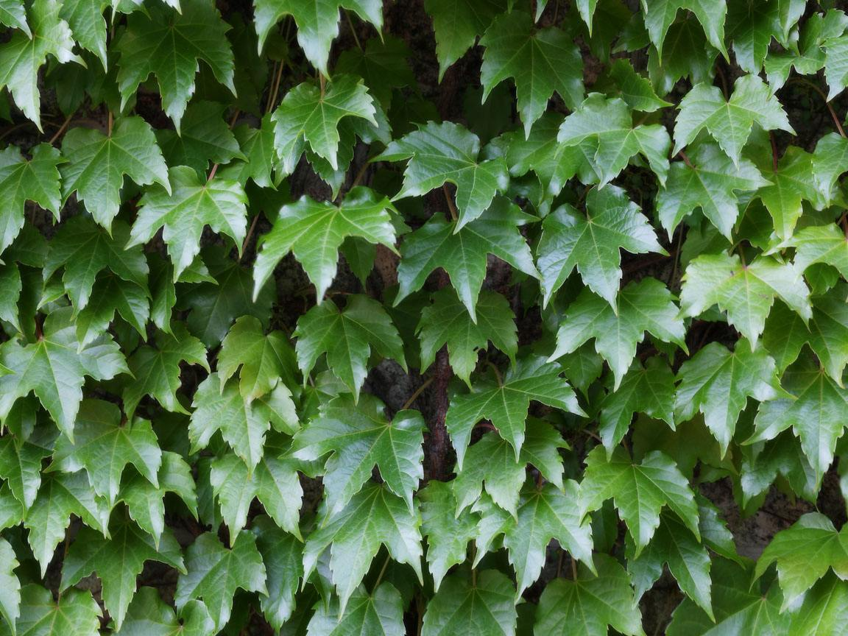
爬山虎
你在哪里见过爬山虎？你见过的爬山虎是什么样的呢？

Slide 2
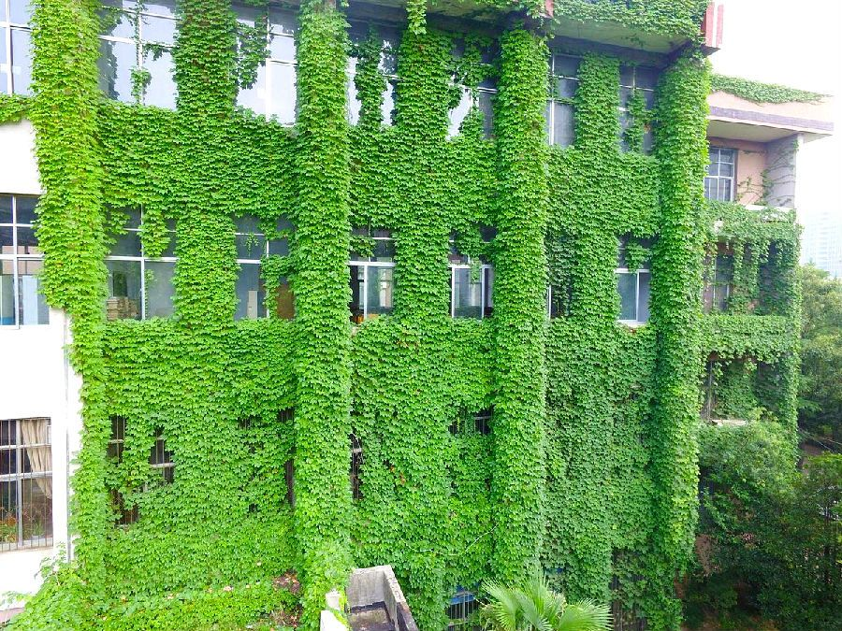

Slide 3
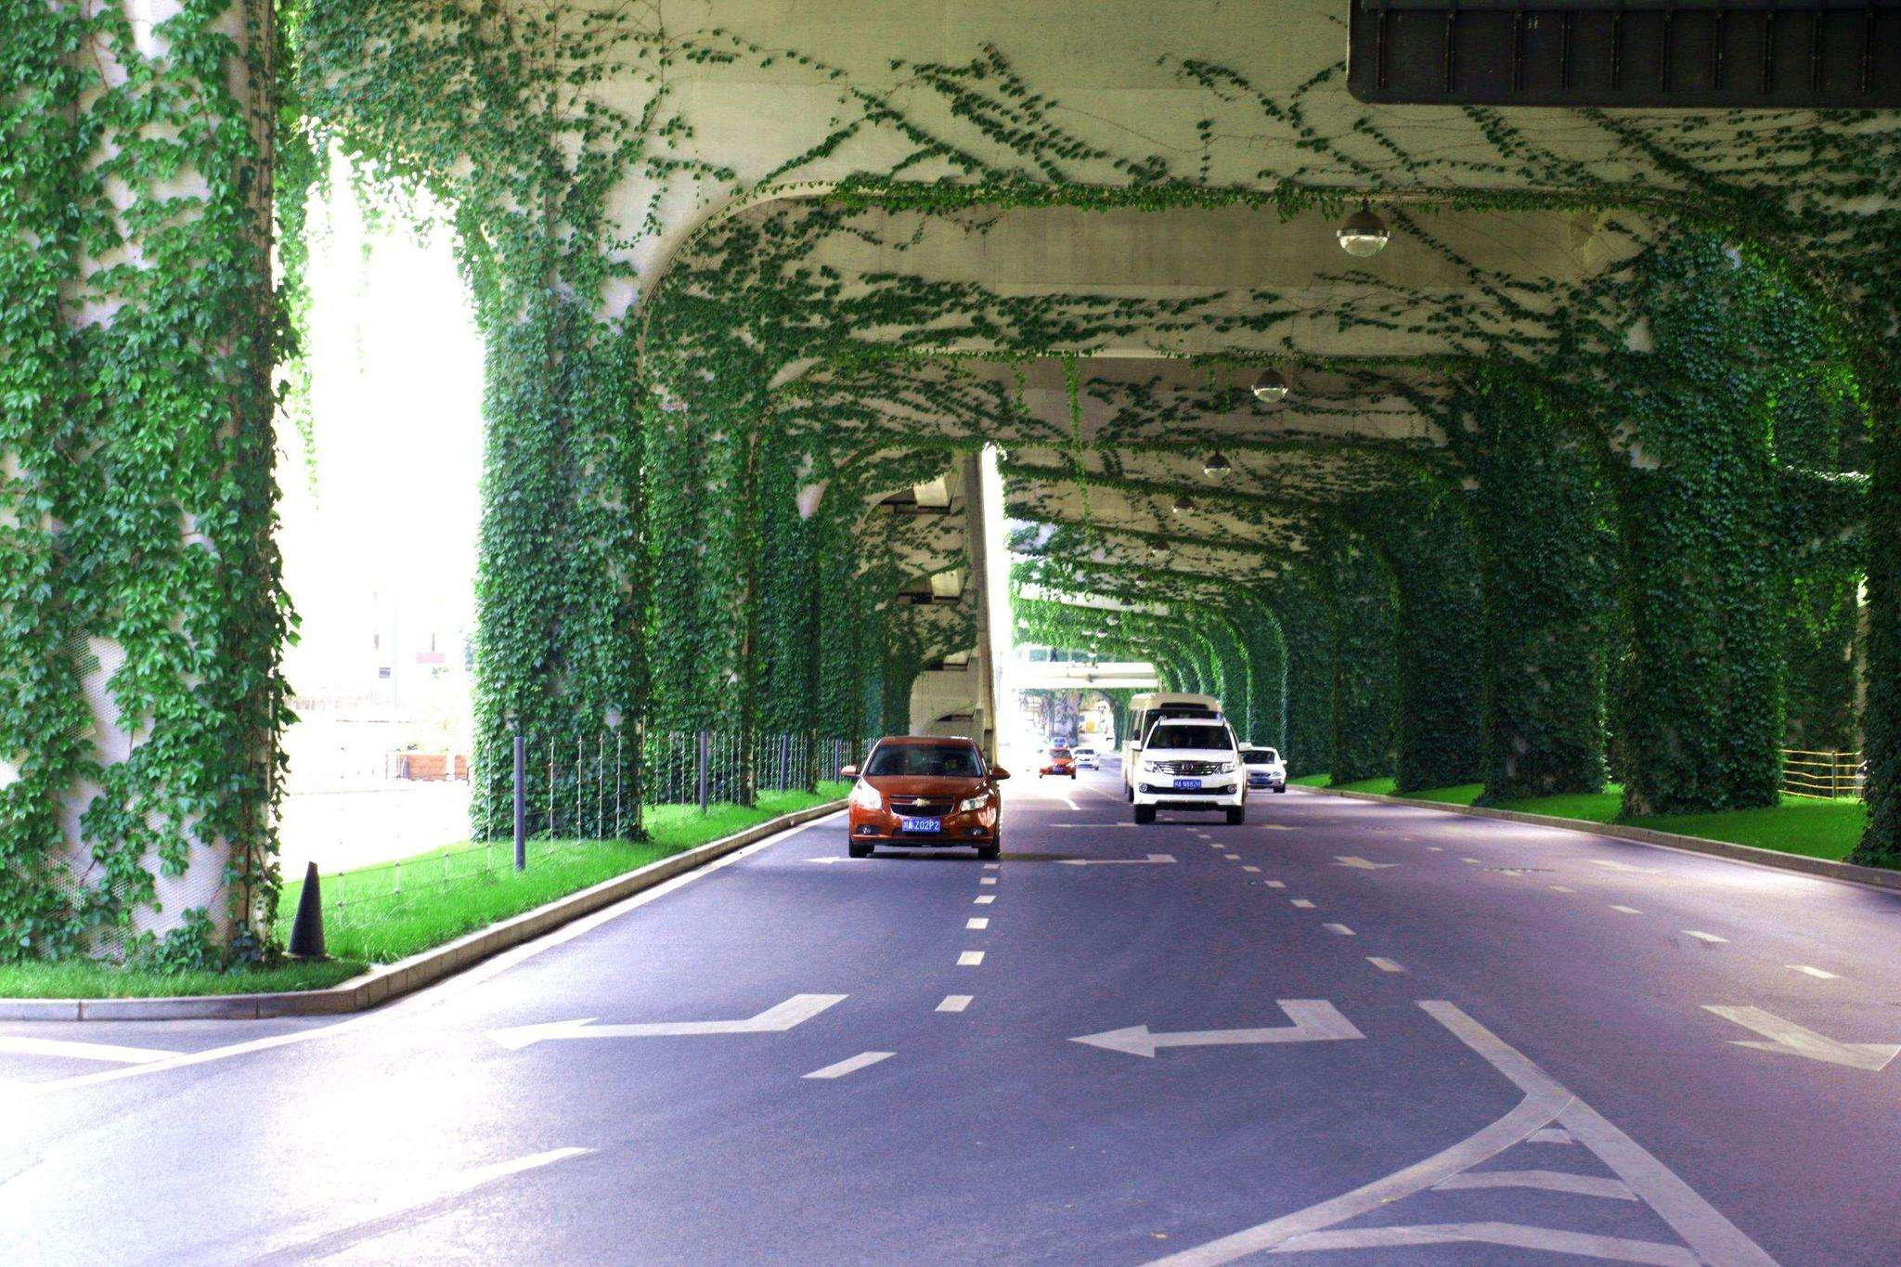

Slide 4
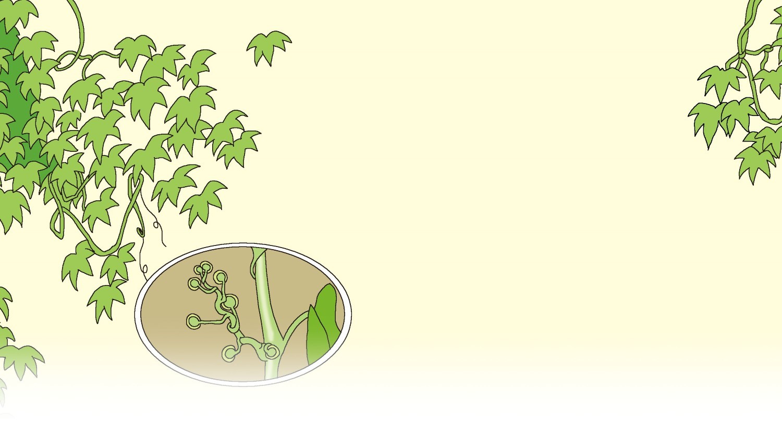
爬山虎的脚
10

Slide 5
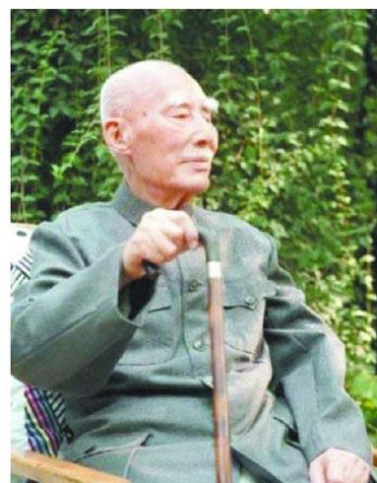
作者简介
叶圣陶
（1894—1988），江苏人，我国现代著名作家、教育家、文学出版家和社会活动家。
童话集《稻草人》，小说集《隔膜》《火灾》等。
代表作品

Slide 6

听课文朗读，标出自然段序号。

Slide 7


我会认
你用什么好办法记住这些生字的呢？
jūn
bǐnɡ
wō
qū
wěi
均 柄 蜗 曲 萎

Slide 8

多音字
qǔ
（歌曲） （乐曲）
曲
qū
（弯曲） （曲线）
我哼着歌曲（qǔ），蹦蹦跳跳地走在弯弯曲（qū）曲的小路上。

Slide 9
读一读
字词学习
爬山虎 操场 占据 嫩绿
一顺儿 均匀 重叠 空隙
茎叶 叶柄 蜗牛 弯曲
枯萎 瞧不起 牢固

Slide 10
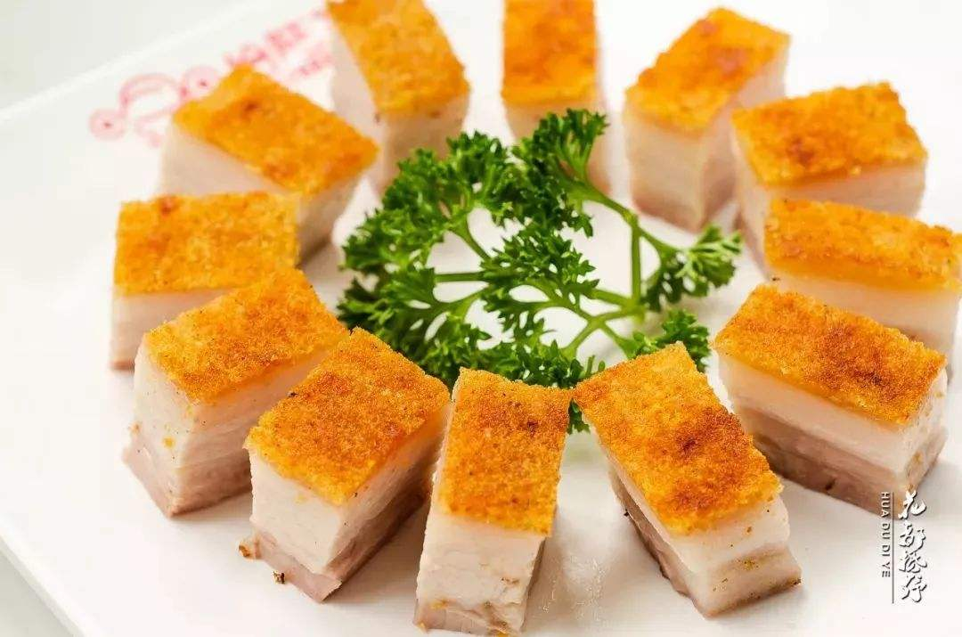
看图猜词语
字词学习
均 匀

Slide 11
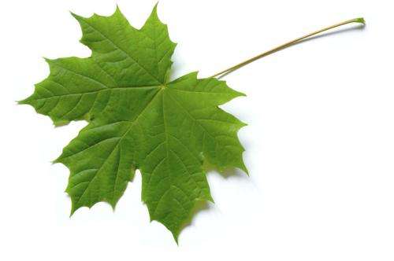
字词学习
叶 柄

Slide 12
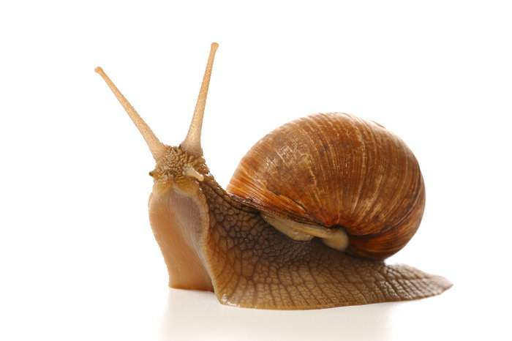
字词学习
蜗 牛

Slide 13
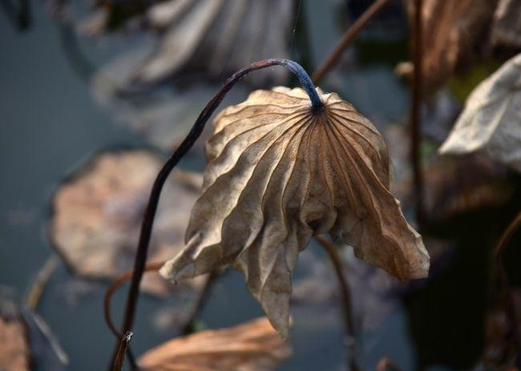
字词学习
枯 萎

Slide 14





萎
曲
蜗
均
柄

Slide 15
我会读课文
同桌开火车读课文，读通顺，读准字音，停顿准确，注意语气。边读边想：每个自然段分别写了什么？

Slide 16
说一说
爬山虎的生长环境。
第1自然段：
第2自然段：
第3自然段：
第4自然段：
第5自然段：
爬山虎的叶子的特点。
爬山虎脚的生长位置、 样子、形状。
爬山虎的脚是怎么爬的。
爬山虎脚的变化。

Slide 17
想一想：哪些自然段可以合并在一起呢？
爬山虎的生长环境。
第1自然段：
第2自然段：
第3自然段：
第4自然段：
第5自然段：
爬山虎的叶子的特点。
爬山虎脚的生长位置、 样子、形状。
爬山虎的脚是怎么爬的。
爬山虎脚的变化。

Slide 18
第1自然段：
第2自然段：
爬山虎的生长环境。
爬山虎的叶子的特点。
脚的生长位置、样子、形状
第3-5自然段：
脚
怎么爬
脚的变化

Slide 19
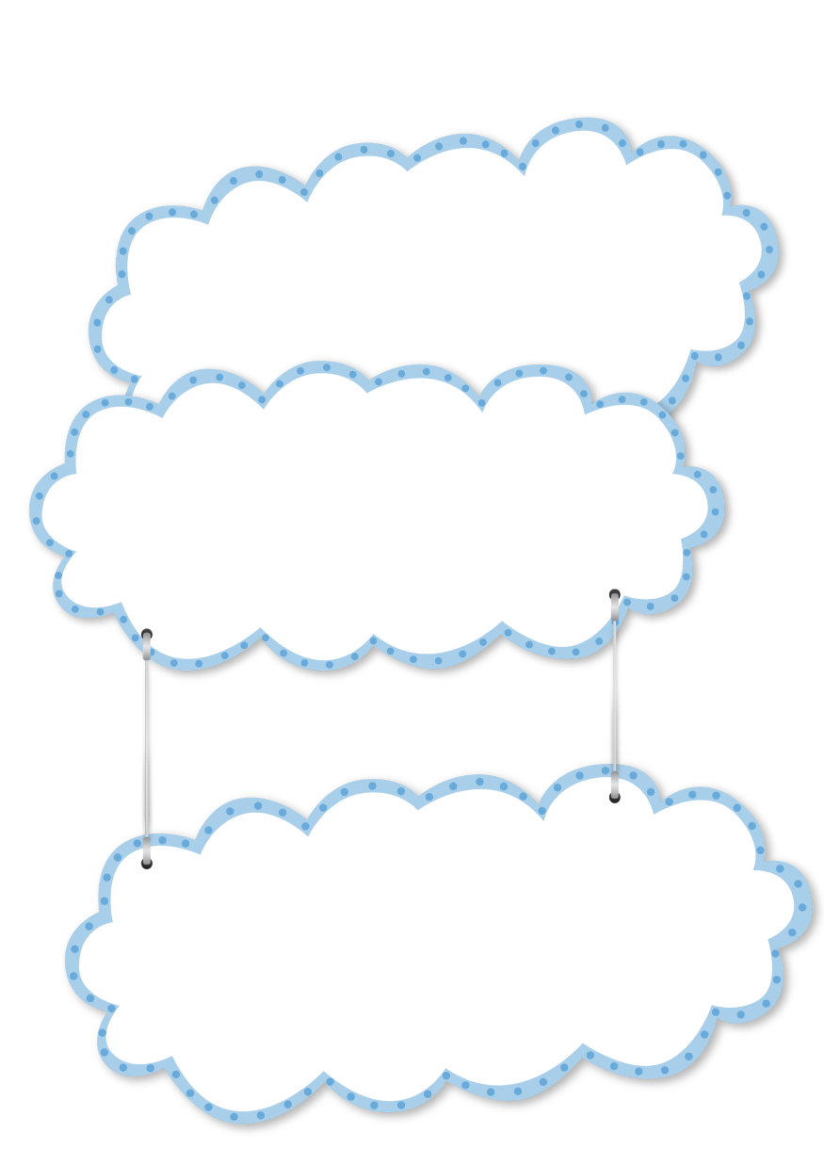

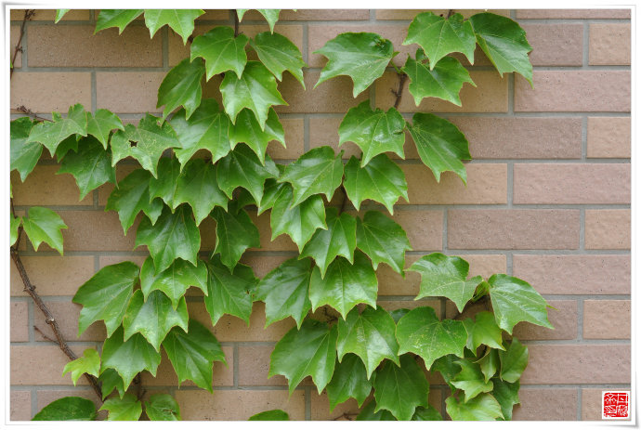


生长环境
爬山虎的叶子
爬山虎的脚

Slide 20
爬山虎的生长环境
自读课文第1自然段，找一找课文里的爬山虎生长在哪里。

Slide 21
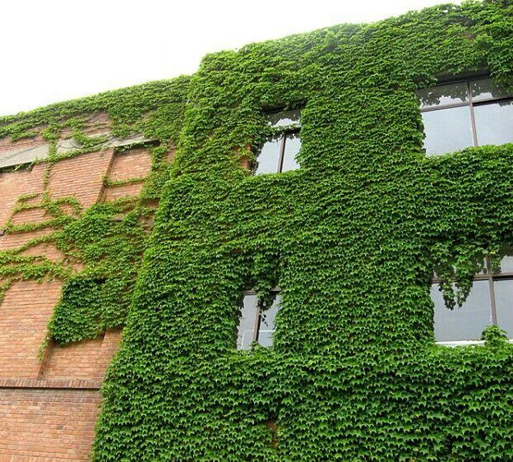
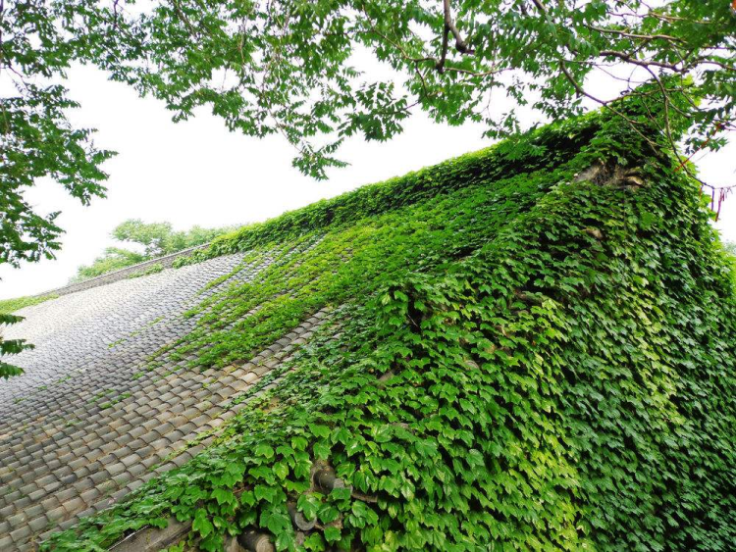
学校操场北边墙上满是爬山虎。我家也有爬山虎，从小院的西墙爬上去，在房顶上占了一大片地方。

Slide 22
这里的爬山虎给你留下了怎样的印象呢？
学校操场北边墙上满是爬山虎。我家也有爬山虎，从小院的西墙爬上去，在房顶上占了一大片地方。
茂 盛

Slide 23


朗读指导
朗读时，“满是”“一大片”两个词语读得慢一些，“满”和“大”两个字重读，可以突出爬山虎繁盛、茂密的样子。

Slide 24
爬山虎的叶子
默读课文第2自然段，找一找作者从哪些方面描写了爬山虎的叶子。

Slide 25

颜 色
这些颜色究竟是什么样子的呢？
刚长出来的叶子是（ ）的，
不几天叶子长大就变成（ ）的。
长大了的叶子（ ）。
嫩红
嫩绿
绿得那么新鲜

Slide 26
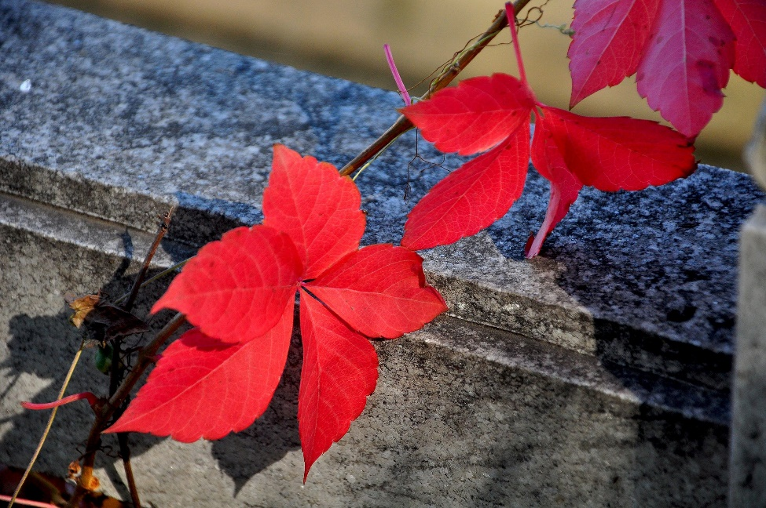
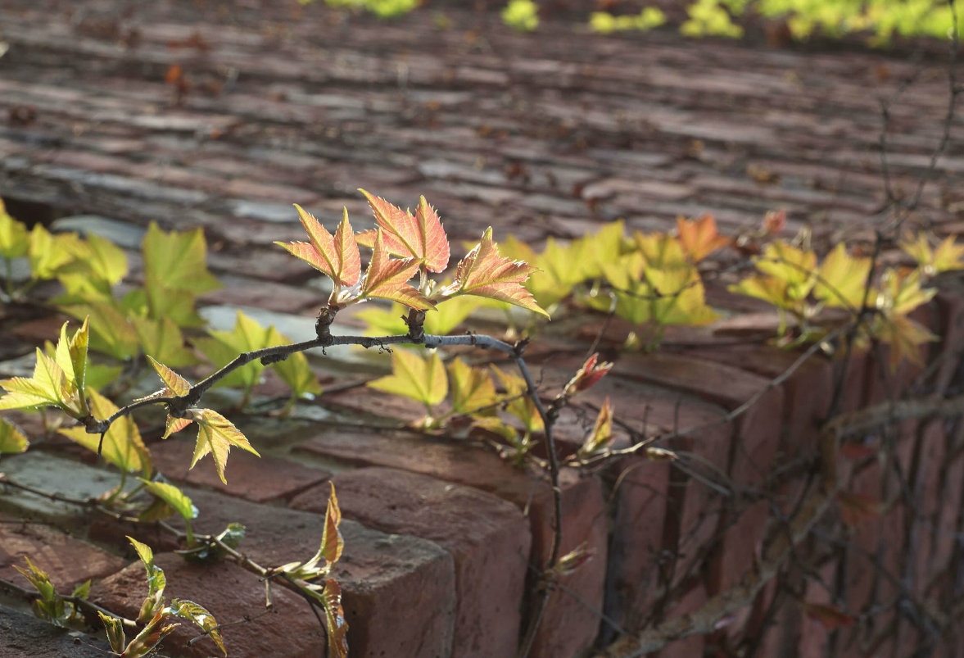
比一比，选一选,连一连。
红
嫩 红

Slide 27
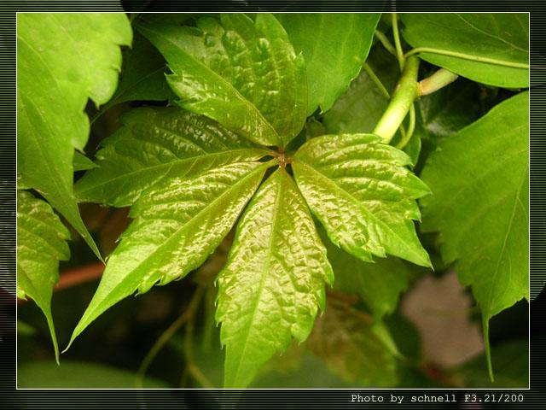
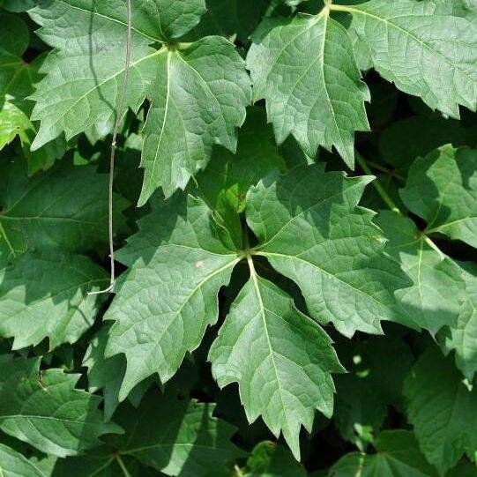
比一比，选一选,连一连。
嫩 绿
绿

Slide 28
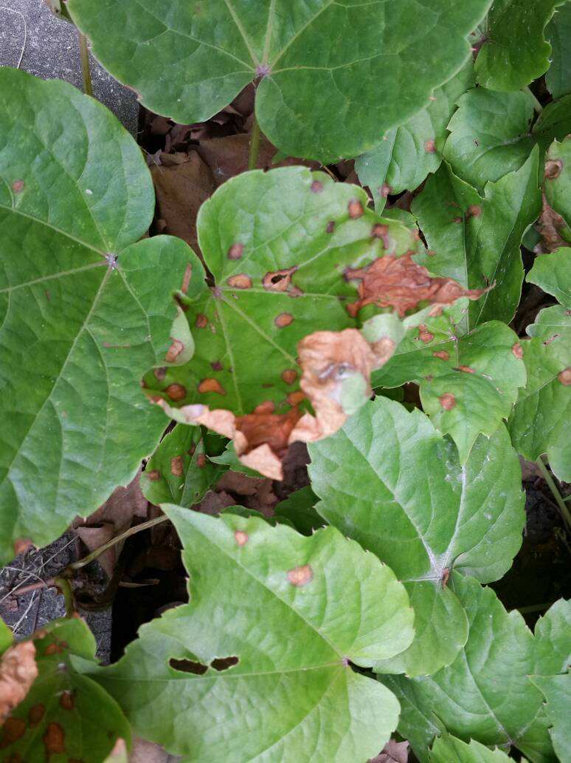
比一比，选一选,连一连。
绿得那么新鲜

Slide 29
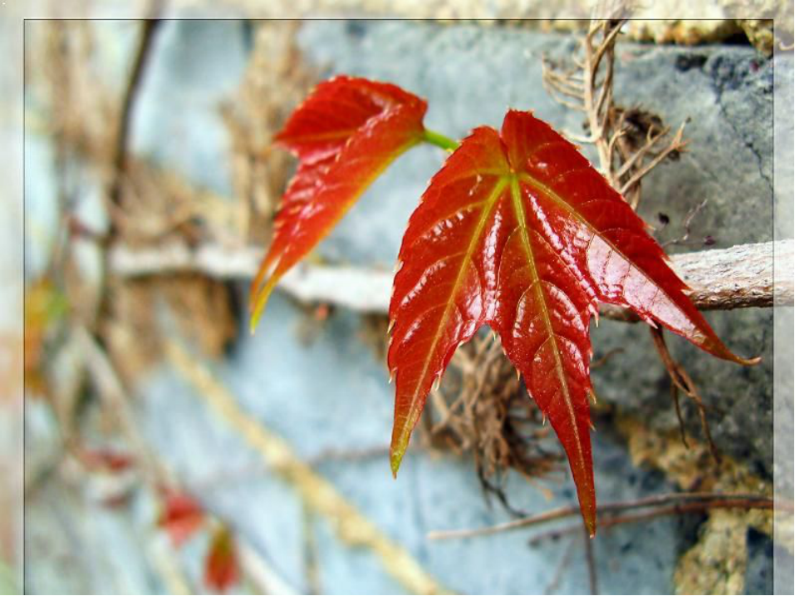
刚长出来不久的叶子颜色很浅，所以作者用了“嫩红”“嫩绿”，而不是“红”“绿”。作者观察真仔细，用词也非常准确。
嫩红
嫩绿

Slide 30
想象爬山虎叶子的样子，读出看着很“舒服”的感觉。
爬山虎刚长出来的叶子是嫩红的，不几天叶子长大，就变成嫩绿的。那些叶子绿得那么新鲜，看着非常舒服。

Slide 31
样 子
“一顺儿”是什么意思呢？
叶尖一顺儿朝下，在墙上铺得那么均匀，没有重叠起来的，也不留一点儿空隙。

Slide 32
叶尖一顺儿朝下，在墙上铺得那么均匀，没有重叠起来的，也不留一点儿空隙。
一顺儿：同一个方向。

Slide 33
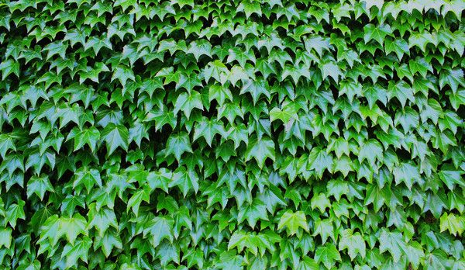
看图，联系上下文，说说“铺得均匀” 是怎样的呢？
叶尖一顺儿朝下，在墙上铺得那么均匀，没有重叠起来的，也不留一点儿空隙。

Slide 34
样 子（起风时）
叶子怎么能“漾起波纹”呢？
一阵风拂过，一墙的叶子就漾起波纹，好看得很。

Slide 35
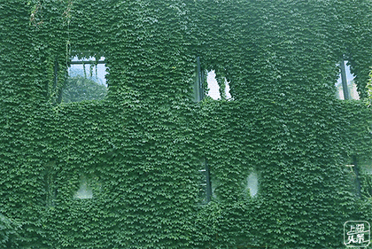

Slide 36
说一说：叶子是怎么“漾起波纹”的呢？
一阵风拂过，一墙的叶子就漾起波纹，好看得很。
作者用“漾起波纹”来形容叶子在风轻轻吹动下微微摆动的样子，描写非常生动。

Slide 37
朗读时“拂”和“漾”要读得轻一些，就能读出出风儿的轻柔和叶子微微摆动的感觉。
一阵风拂过，一墙的叶子就漾起波纹，好看得很。

Slide 38

爬山虎的叶子
你们觉得叶圣陶爷爷是怎样观察才发现叶子的这些特点的呢？
观察：细致
颜色
嫩绿
嫩红
绿得那么新鲜
样子
无风时：叶尖一顺儿朝下 铺得均匀
起风时：漾起波纹

Slide 39
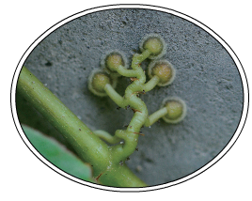
爬山虎的叶子又多又密，墙都遮住了，根本看不到它的脚究竟在哪里。叶圣陶爷爷轻轻拨开叶子，终于看到了爬山虎的脚：

Slide 40
爬山虎的脚
默读课文第3-5自然段，用横线画出表现作者细致观察的句子，并圈出句中的关键词语。

Slide 41
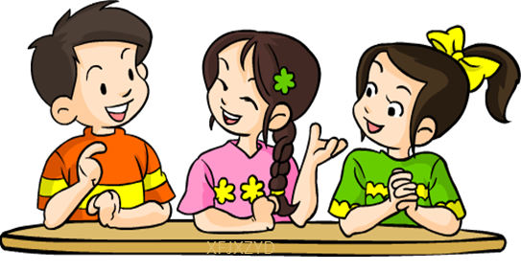
说一说
我找的句子是“______”，句中的“______”写出了______，让我感受到了作者观察的细致。

Slide 42
读一读，填一填。
爬山虎的脚长在茎上。茎上长叶柄的地方，反面伸出枝状的六七根细丝，每根细丝像蜗牛的触角。细丝跟新叶子一样，也是嫩红的。
位置： ；
形状： ；
颜色： ；

Slide 43
根据课文描述，画一画爬山虎的脚。
位置： ；
形状： ；
颜色： ；
茎上
长叶柄的地方
反面
枝状的六七根细丝
像蜗牛的触角
嫩红的

Slide 44
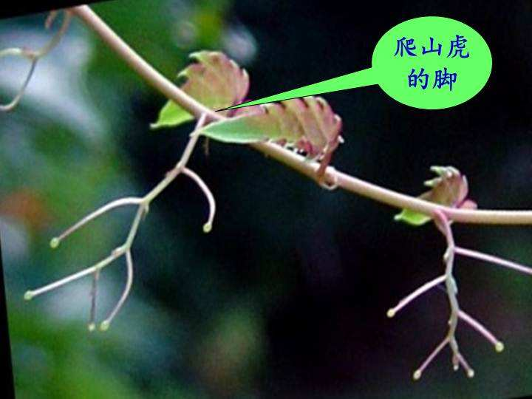

比一比，你画得像不像？

Slide 45
脚的位置
茎上
长叶柄的地方
反面

Slide 46
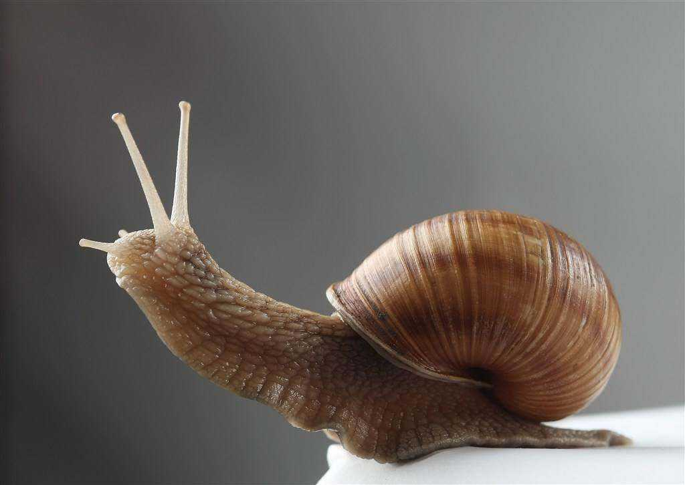
脚的形状
枝状的六七根细丝
像蜗牛的触角
比喻

Slide 47
脚的颜色
嫩红

Slide 48
读一读
描写这么准确，说明观察得十分细致。
爬山虎的脚长在茎上。茎上长叶柄的地方，反面伸出枝状的六七根细丝，每根细丝像蜗牛的触角。细丝跟新叶子一样，也是嫩红的。

Slide 49
爬山虎是怎么爬上墙的？你找到了哪些关键词语？
爬山虎的脚触着墙的时候，六七根细丝的头上就变成小圆片，巴住墙。细丝原先是直的，现在弯曲了，把爬山虎的嫩茎拉一把，使它紧贴在墙上。
动词

Slide 50
☆读下面的句子，说说那个词语用得更好。
1. 六七根细丝的头上就变成小圆片，巴住墙。
2. 六七根细丝的头上就变成小圆片，挨住墙。
唯有细致的观察，才能发现事物的细微之处。

Slide 51
以手代“脚”，表演爬山虎往上爬的过程。
爬山虎的脚触着墙的时候，六七根细丝的头上就变成小圆片，巴住墙。细丝原先是直的，现在弯曲了，把爬山虎的嫩茎拉一把，使它紧贴在墙上。

Slide 52
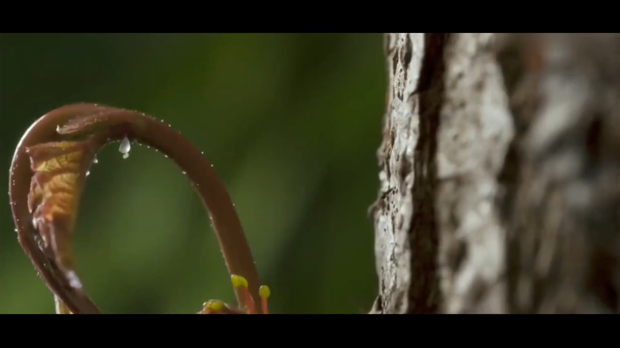

Slide 53
根据提示，说一说爬山虎往上爬的过程。
茎上伸出→触着墙→变→巴→细丝由直变弯，把嫩茎拉一把→贴→一脚一脚

Slide 54
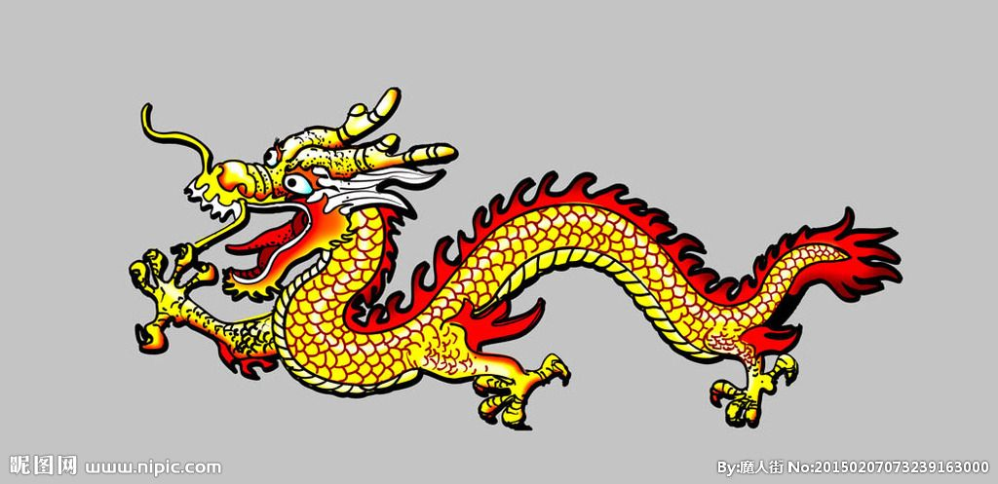
如果你仔细看那些细小的脚，你会想起图画上蛟龙的爪子。

Slide 55
唯有细致的观察，才能发现事物的变化。

Slide 56
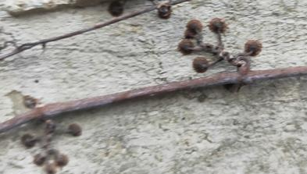
说一说：爬山虎的脚还会发生什么变化？
爬山虎的脚要是没触着墙，不几天就萎了，后来连痕迹也没有了。触着墙的，细丝和小圆片逐渐变成灰色。不要瞧不起那些灰色的脚，那些脚巴在墙上相当牢固，要是你的手指不费一点儿劲，休想拉下爬山虎的一根茎。

Slide 57
你从“逐渐”这个词语里感受到了什么？
触着墙的，细丝和小圆片逐渐变成灰色。
逐渐
渐渐
爬山虎的脚是慢慢变化的，在变化的过程中，叶圣陶爷爷一直都在观察。

Slide 58
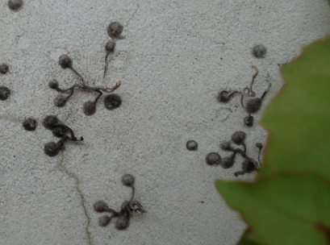
猜一猜：叶圣陶爷爷做了什么？
怎么读才能读出那些灰色的脚非常牢固的感觉呢？
不要瞧不起那些灰色的脚，那些脚巴在墙上相当牢固，要是你的手指不费一点儿劲，休想拉下爬山虎的一根茎。

Slide 59

通过爬山虎往上爬的过程和脚逐渐变化的过程，我们发现叶圣陶爷爷观察得非常细致。你们觉得叶圣陶爷爷观察了多长时间呢？
观察：细致
连续

Slide 60

课文中还有哪些语句表现出叶圣陶爷爷一直在进行连续观察呢？默读课文，标记出关键词句。
爬山虎刚长出来的叶子是嫩红的，不几天叶子长大，就变成嫩绿的。
细丝原先是直的，现在弯曲了。
爬山虎的脚要是没触着墙，不几天就萎了，后来连痕迹也没有了。
观察：细致
连续

Slide 61
叶圣陶爷爷不仅观察细致，而且写得准确、形象。你觉得哪些句子写得准确、形象呢？和同学交流。
我找的句子是“______”，这个句子____________，写得____________ 。

Slide 62
那些叶子绿得那么新鲜,看着非常舒服。叶尖一顺儿朝下,在墙上铺得那么均匀, 没有重叠起来的,也不留一点儿空隙。一阵风拂过,一墙的叶子就漾起波纹,好看得很。
茎上长叶柄的地方,反面伸出枝状的六七根细丝,这些细丝很像蜗牛的触角。
爬山虎的脚触着墙的时候，六七根细丝的头上就变成小圆片，巴住墙。细丝原先是直的，现在弯曲了，把爬山虎的嫩茎拉一把，使它紧贴在墙上。

Slide 63
在这一课的学习中，我们感受到了作者不仅观察得十分细致，而且进行了连续的观察。其实生活处处皆学问，如果我们也能这样进行细致地观察，一定会有新的发现。

Slide 64
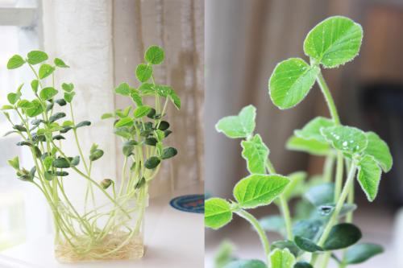

生活里，值得我们观察的事物很多……
我们可以种下几粒种子，观察种子发芽的过程。

Slide 65
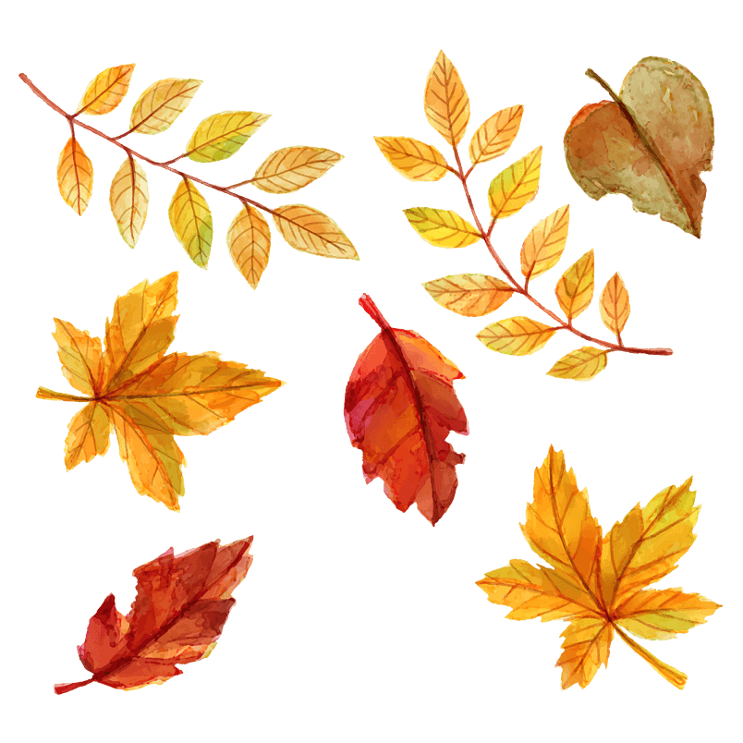

秋天到了，有的树叶开始变色了，我们可以观察树叶颜色的变化。

Slide 66

月亮有时圆圆的，有时弯弯的，我们可以观察月亮变化的过程。

Slide 67
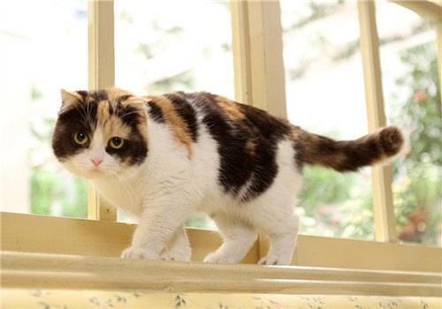

我们可以观察家里养的猫、狗，或者其他小动物。

Slide 68
我们可以观察的事物有很多很多……
植物
本次观察需要连续观察一段时间，最好选择便于观察的事物，最好是我们身边的事物。
动物
自然现象
……

Slide 69
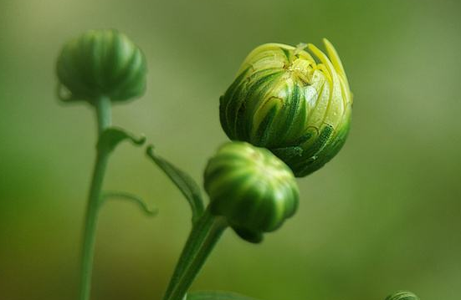
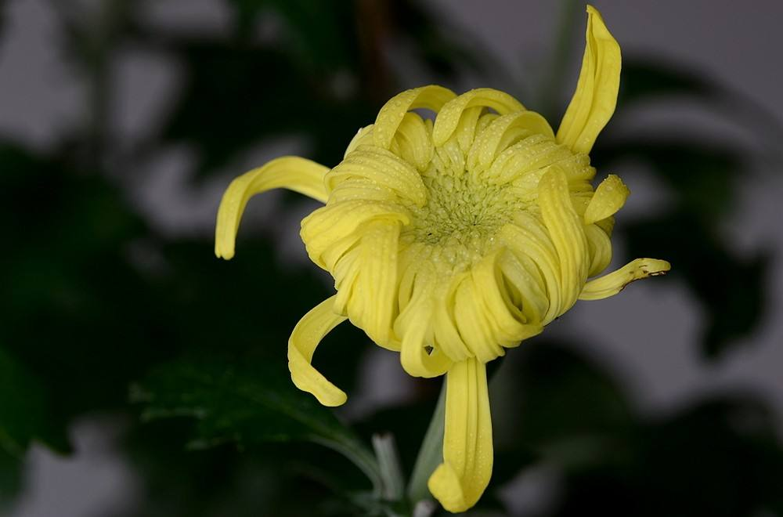
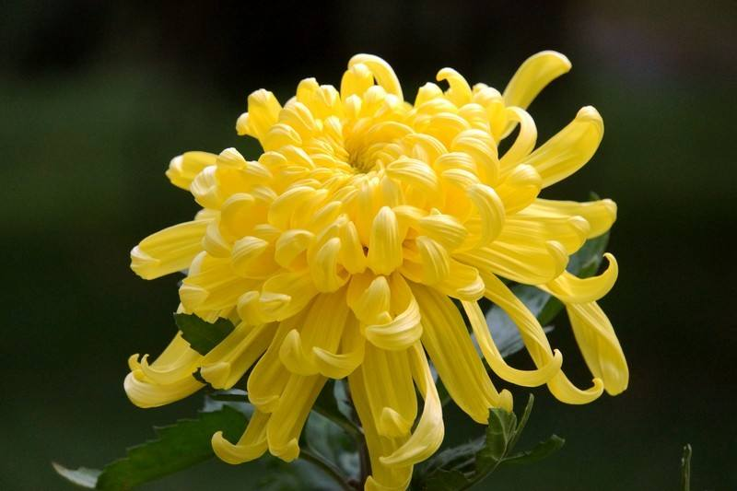
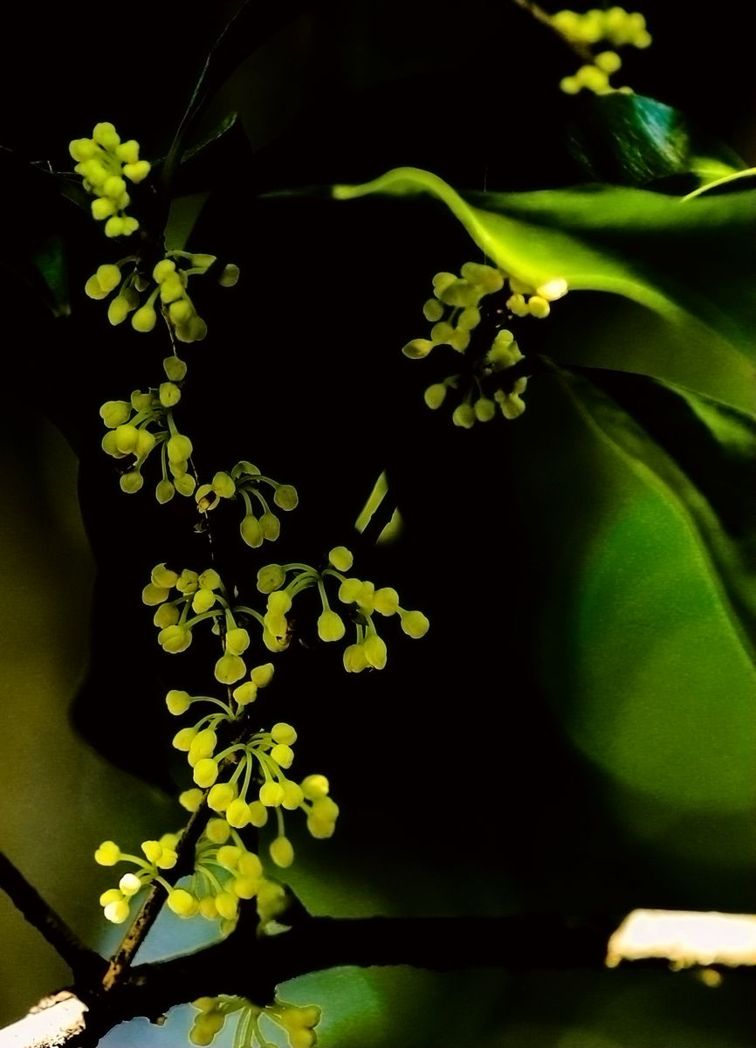
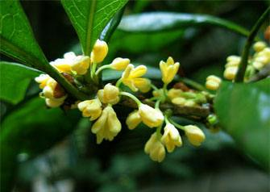
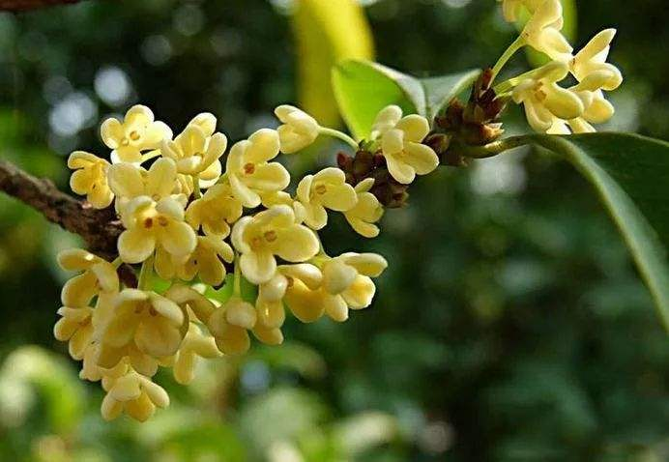
植 物

Slide 70
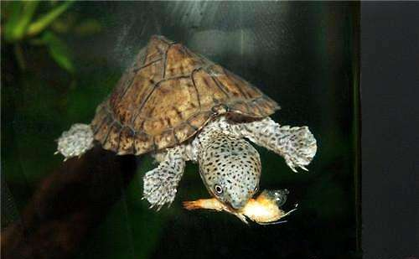
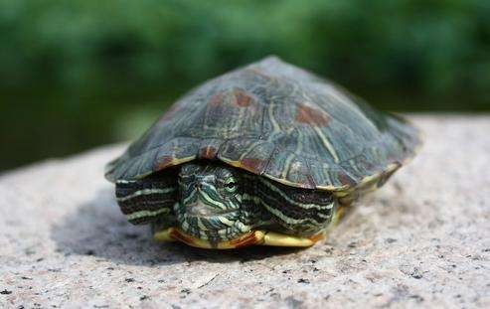
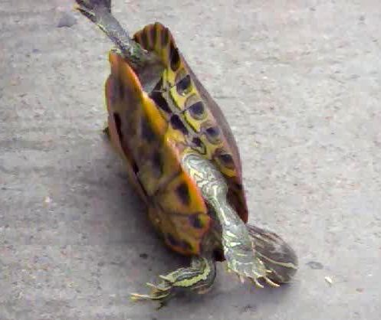
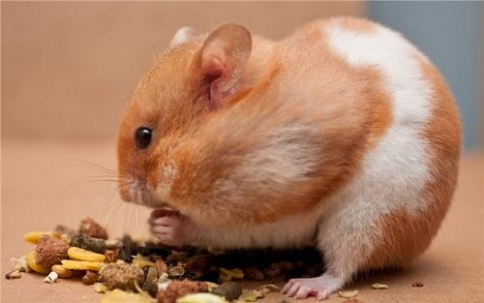
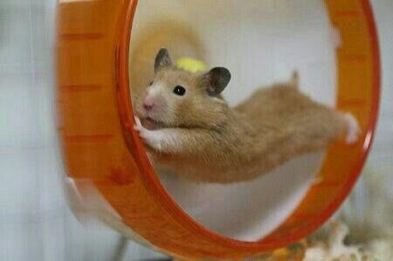
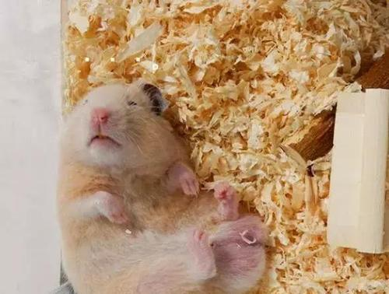
动 物

Slide 71
你准备观察什么呢？选好观察对象，从今天开始，学习叶圣陶爷爷对一个事物进行细致观察，连续观察，为写观察日记做好准备。

Slide 72
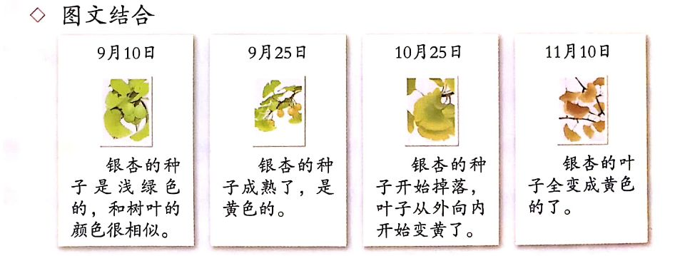
资料袋
要写好观察日记，必须仔细地观察事物并做好观察记录。参考下面两种记录形式，把自己的观察所得记录下来。
图文结合

Slide 73
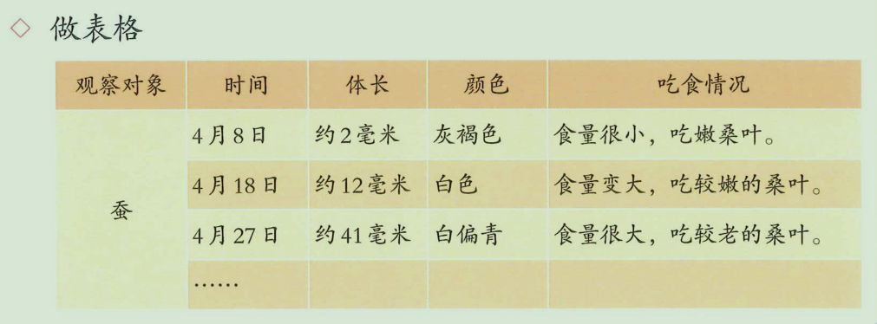
资料袋
要写好观察日记，必须仔细地观察事物并做好观察记录。参考下面两种记录形式，把自己的观察所得记录下来。
做表格

Slide 74
板书设计
爬山虎的脚
(1)
(2)
生长环境
叶子
连续观察
细致观察
脚的生长位置、样子、形状
(3-5)
脚
怎么爬
脚的变化

Slide 75
随堂练习
随堂练习
一、看拼音写词语。
jūn yún chónɡ dié
（ ） （ ）
yè bǐnɡ cāo chǎnɡ
（ ） （ ）
均匀
重叠
叶柄
操场

Slide 76
二、按照要求进行填空。
“隙”用部首查字法应查部首（ ），再查（ ）画。字义是“空”；“空隙”是由近义字组成的词。再写三个结构相同的词语：（ ）、（ ）、（ ）。
阝
10
奔跑
忧愁
疼痛

Slide 77
三、选词填空。
A.触 B.贴 C.巴 D.爬 E.拉 F.变
爬山虎的脚（ ）着墙的时候，六七根细丝的头上就（ ）成小圆片，（ ）住墙。细丝原先是直的，现在弯曲了，把爬山虎的嫩茎（ ）一把，使它紧（ ）在墙上。爬山虎就是这样一脚一脚地往上（ ）。
A
F
C
E
B
D

Slide 78
课后作业
1、摘抄文中描写准确、形象的句子。
2、选定观察对象，连续观察一段时间，试着用“资料袋”中提供的方法，记录它的变化过程。

Slide 79

我会写
hǔ
虎
组词：老虎 爬山虎
造句：茂盛的爬山虎已经爬上了我的二楼窗台。

Slide 80
cāo
操
组词：体操 操场
造句：同学们正在操场上跑步。

Slide 81
zhàn
占
组词：占有 霸占
造句：我的玩具都被弟弟霸占了。

Slide 82
nèn
嫩
组词：细嫩 嫩红
造句：桂花树刚长出的小芽是嫩红色的。

Slide 83
shùn
顺
组词：顺利 顺路
造句：这项工程进行得不太顺利。

Slide 84
jūn
均
组词：平均 均匀
造句：爷爷把化肥均匀地撒在地里。

Slide 85
dié
叠
组词：叠衣服 重叠
造句：天上的白云厚厚地重叠在一起，非常好看。

Slide 86
xì
隙
组词：缝隙 空隙
造句：我把门关紧了，没有留一点空隙。

Slide 87
jīnɡ
茎
组词：根茎 茎叶
造句：生活在地里的虫子喜欢吃植物的茎叶。

Slide 88
bǐnɡ
柄
组词：手柄 叶柄
造句：荷叶的叶柄特别长。

Slide 89
wěi
萎
组词：萎缩 枯萎
造句：因为干旱，地里的庄稼都枯萎了。

Slide 90
qiáo
瞧
组词：小瞧 瞧不起
造句：我得加油，可不能被弟弟瞧不起。

Slide 91
ɡù
固
组词：稳固 牢固
造句：爷爷把绳子拴得非常牢固。

